Slide 1
Facundo Cabral
«El que no está dispuesto a perderlo todo, no está preparado para ganar nada».

Slide 2
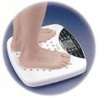
CONTROL Y SEGUIMIENTO DE LOS SISTEMAS ENERGÉTICOS Y COMPOSICIÓN CORPORAL-SOMATOTIPO EN EL RENDIMIENTO FÍSICO, DEL EQUIPO DE PENTATLÓN MILITAR DE LA FEDERACIÓN DEPORTIVA MILITAR DEL ECUADOR (FEDEME) EN EL AÑO 2013.

Slide 3
AUTOR:
BORJA SALGUERO OSCAR ROBERTO
DRA. CARMITA QUIZHPE DIRECTORA | MSC. OWER SAVEDRA CODIRECTOR

Slide 4
FORMULACIÓN DEL PROBLEMA
¿Como inciden los sistemas energéticos y composición corporal-somatotipo en el rendimiento físico del equipo de pentatlón militar de la Federación Deportiva Militar del Ecuador (FEDEME)?

Slide 5
PLANTEAMIENTO DEL PROBLEMA
El entrenamiento se dificulta mucho, para su entrenabilidad en diferentes intensidades de acuerdo a la utilización de los sistemas energéticos, porque no existe un control y seguimiento de los mismos para este deporte que es uno de los más importantes dentro de Fuerzas Armadas alrededor del mundo.
Desconocemos la composición corporal y somatotipo que tiene un equipo de pentatlón militar, lo que contribuiría en la selección de nuevos atletas para el equipo.

Slide 6
OBJETIVO GENERAL
Determinar la incidencia de los sistemas energéticos y composición corporal- somatotipo en el rendimiento físico del equipo de pentatlón militar de la FEDEME.

Slide 7
OBJETIVOS ESPECÍFICOS
Determinar los sistemas energéticos.
Determinar la composición corporal- somatotipo.
Establecer la incidencia de los sistemas energéticos y composición corporal- somatotipo en el rendimiento físico.

Slide 8
JUSTIFICACIÓN
Los datos de sistemas energéticos, composición corporal-somatotipo nos sirven para mejorar el rendimiento físico de los deportistas, y así mejorar las ubicaciones a nivel mundial y mantener los campeonatos a nivel sudamericano. Manteniendo un control y seguimiento en todas las pruebas, para subir las marcas en el deporte de Pentatlón Militar.

Slide 9
Sistemas Energéticos
Anaeróbico Aláctico
Anaeróbico Láctico
Aeróbico

Slide 10
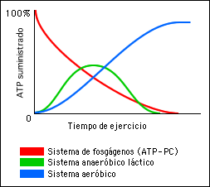
(CARDENAS, 2009)

Slide 11
COMPOSICIÓN CORPORAL
GRASA
MUSCULAR
OSEO
RESIDUAL

Slide 12
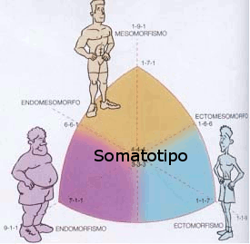
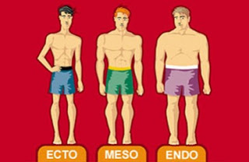
SOMATOTIPO

Slide 13
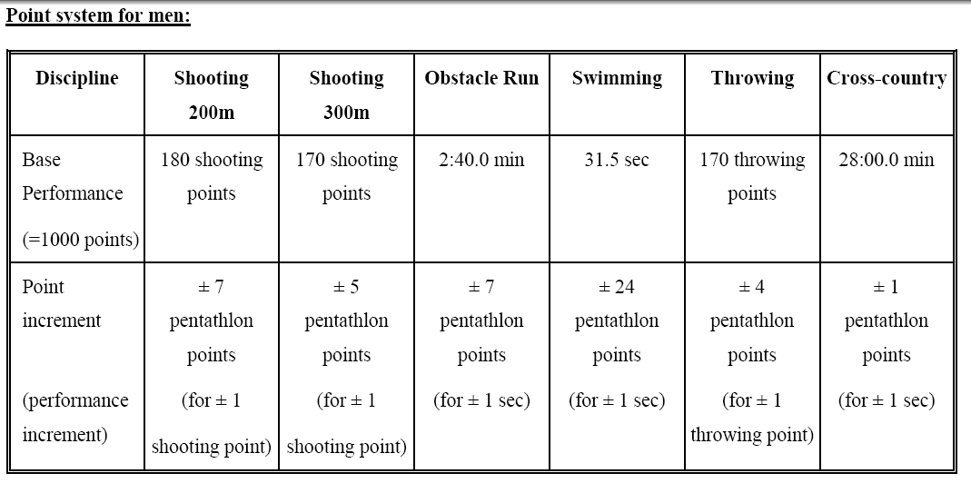
RENDIMIENTO FÍSICO
(CISM, 2013)

Slide 14
HIPÓTESIS
HIPÓTESIS DE INVESTIGACIÓN:
Los sistemas energéticos y la composición corporal-somatotipo, inciden en el rendimiento físico del equipo de pentatlón militar de la (FEDEME).
HIPÓTESIS NULA:
Los sistemas energéticos y la composición corporal-somatotipo, no inciden en el rendimiento físico del equipo de pentatlón militar de la (FEDEME).

Slide 15
VARIABLES DE INVESTIGACIÓN
V1: Sistemas energéticos (independiente)
V2: Análisis Antropométrico (independiente)
V3: Rendimiento físico (dependiente)

Slide 16
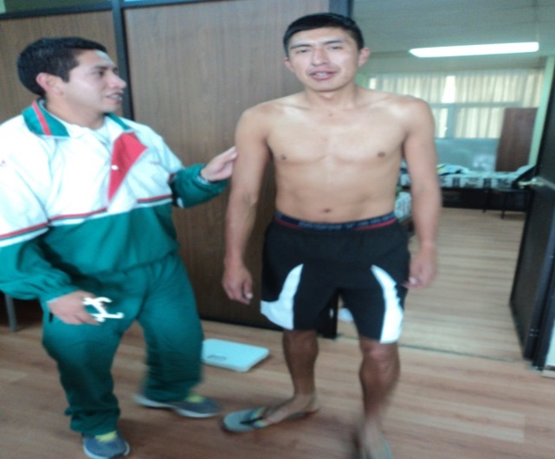
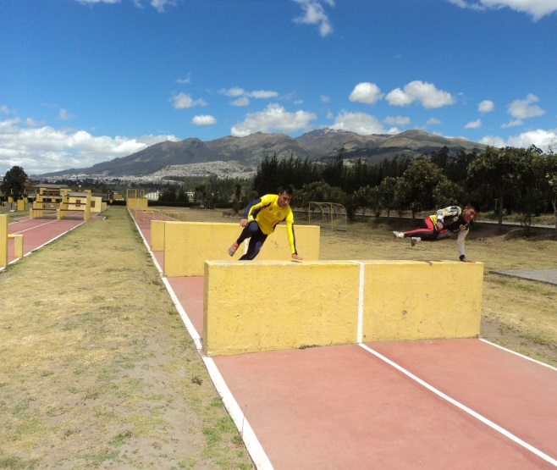
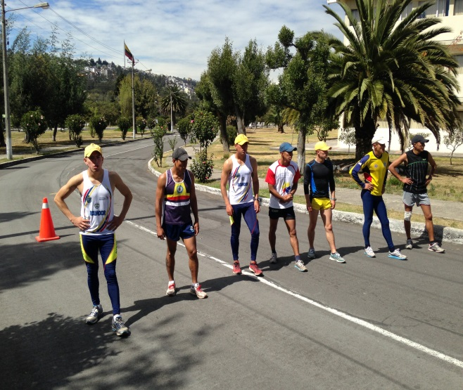
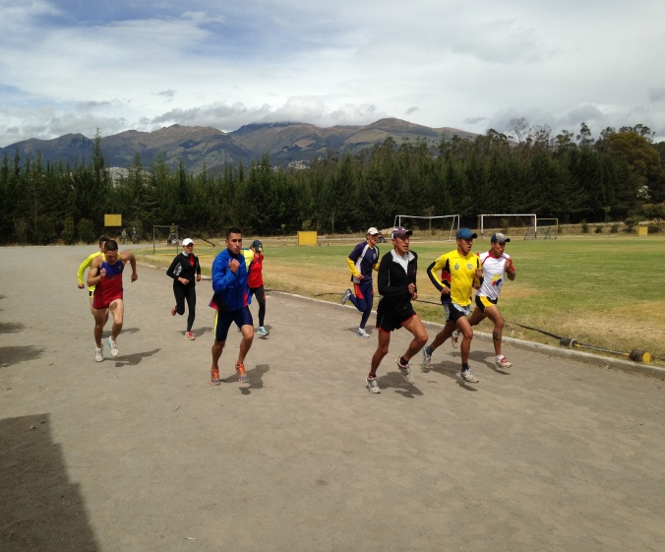
RESULTADOS

Slide 17
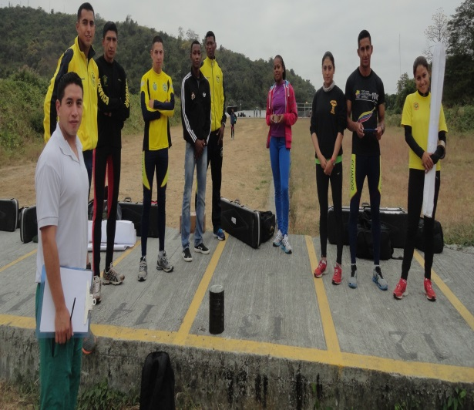
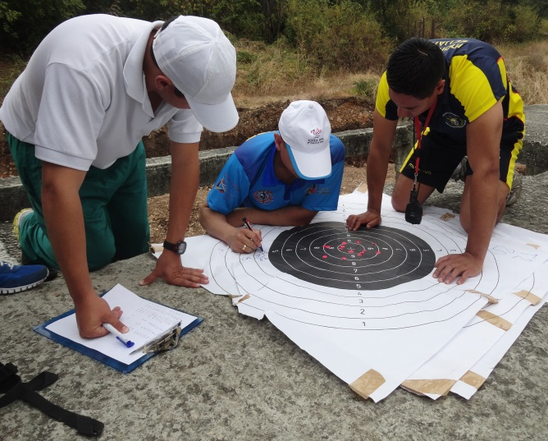
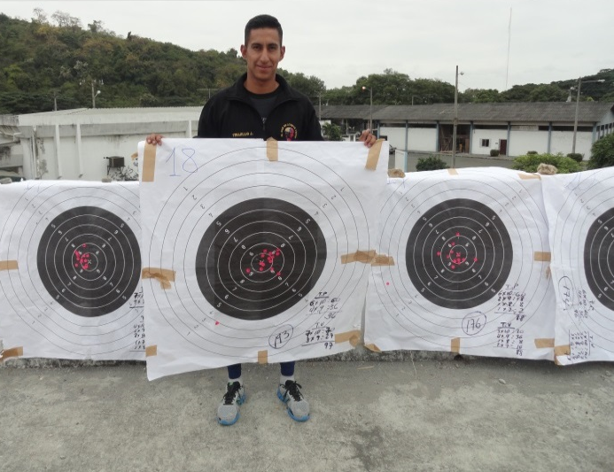
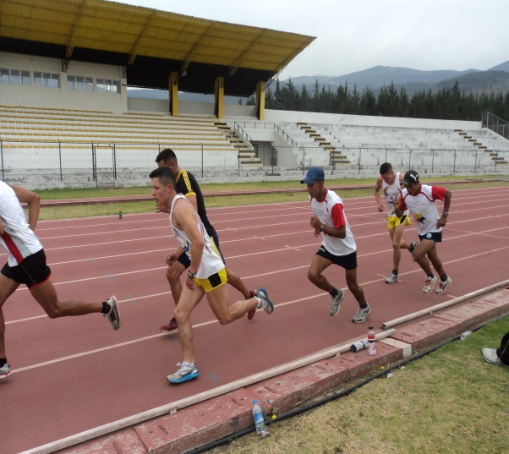
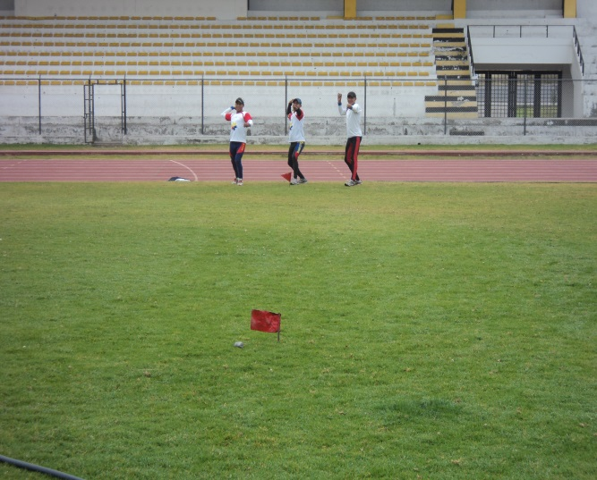
RESULTADOS

Slide 18
COMPARACIÓN DE FRECUENCIA CARDIACA 1 Y 2 TEST
DATOS | TIRO | PISTA | NATACIÓN | GRANADA | CROSS
1 TEST | 102 | 192 | 161 | 144 | 176
2 TEST | 97 | 191 | 164 | 136 | 179
DIFERENCIA | -5 | -1 | 3 | -8 | 3

Slide 19
COMPARACIÓN DEL VO2MAX 1 Y 2 TEST

Slide 20
COMPARACIÓN DE LA COMPOSICIÓN CORPORAL 1 Y 2 TEST
DATOS | PESO REAL | PESO IDEAL | % GRASO | M. MUSCULAR
1 TEST | 65,43 | 66,66 | 9,71 | 47,29
2 TEST | 62,69 | 64,36 | 8,29 | 48,29
DIFERENCIA | -2,74 | -2,29 | -1,43 | 1,00

Slide 21
COMPARACIÓN DEL SOMATOTIPO DEL 1 Y 2 TEST

Slide 22
COMPARACIÓN DEL PUNTAJE DEL 1 Y 2 TEST
DATOS | TIRO | PISTA | NATACIÓN | GRANADA | CROSS | TOTAL
1 TEST | 959 | 1051 | 1024 | 967 | 915 | 4915
2 TEST | 1019 | 1076 | 1040 | 980 | 1001 | 5115
DIFERENCIA | 60 | 25 | 15 | 14 | 85 | 200

Slide 23
MEJORES DEPORTISTAS POR PRUEBA
DATOS | PESO | PESO IDEAL | % GRASO | M. MUSCULAR | SOMATOTIPO | VO2MAX | FCM | ZONA DE ENTRENA | PUNTAJE
TIRO/ TRUJILLO | 61,50 | 62,99 | 8,50 | 48,50 | ECTOMESOMORFO | 59,17 | 91 | A1 | 1073
PISTA/ CARRASCO | 68,50 | 69,45 | 9,50 | 48,00 | ECTOMESOMORFO | 60,33 | 188 | A5 | 1125
NATACIÓN/ CALAHORRANO | 74,90 | 77,84 | 9,00 | 48,50 | ECTOMESOMORFO | 58,98 | 166 | A3 | 1079
GRANADA/ RIOFRIO | 62,00 | 62,86 | 9,50 | 47,50 | ECTOMESOMORFO | 58,75 | 132 | A1 | 1047
CROSS COUNTRY/ JIMENEZ | 63,50 | 64,49 | 9,50 | 48,50 | ECTOMESOMORFO | 62,13 | 176 | A4 | 1060

Slide 24
DEPORTISTA CON MEJOR PUNTAJE TOTAL
DATOS | PESO | PESO IDEAL | % GRASO | M. MUSCULAR | SOMATOTIPO | VO2MAX | FCM | ZONA DE E. | PUNTAJE
TIRO | 68,50 | 69,45 | 9,50 | 48,00 | ECTOMESOMORFO | 60,33 | 93 | A1 | 1029
PISTA |  |  |  |  |  |  | 188 | A5 | 1125
NATACIÓN |  |  |  |  |  |  | 163 | A3 | 1067
GRANADA |  |  |  |  |  |  | 140 | A1 | 1020
CROSS COUNTRY |  |  |  |  |  |  | 179 | A4 | 986
TOTAL |  |  |  |  |  |  | 153 | A2 | 5226

Slide 25
PROMEDIO TOTAL
DATOS | PESO TOTAL | PESO IDEAL | % GRASO | M. MUSCULAR | SOMATOTIPO | VO2MAX | FCM | ZONA DE E. | PUNTAJE
TIRO | 64,06 | 65,51 | 9,00 | 47,79 | ECTOMESOMORFO | 59,83 | 99 | A1 | 989
PISTA |  |  |  |  |  |  | 192 | A5 | 1063
NATACIÓN |  |  |  |  |  |  | 162 | A3 | 1032
GRANADA |  |  |  |  |  |  | 140 | A1 | 974
CROSS COUNTRY |  |  |  |  |  |  | 178 | A4 | 958
TOTAL |  |  |  |  |  |  | 154 | A2 | 5015

Slide 26
PROMEDIOS FRECUENCIAS CARDIACAS

Slide 27
CORRELACIÓN PESO REAL CON EL LANZAMIENTO DE GRANADA

Slide 28
CORRELACIÓN % GRASO CON EL LANZAMIENTO DE GRANADA

Slide 29
CORRELACIÓN FRECUENCIA CARDIACA CON TIRO

Slide 30
CORRELACIÓN FRECUENCIA CARDIACA DE TIRO CON EL PUNTAJE TOTAL

Slide 31
CORRELACIÓN FRECUENCIA CARDIACA CON NATACIÓN

Slide 32
CORRELACIÓN FRECUENCIA CARDIACA CON LANZAMIENTO DE GRANADA

Slide 33
CORRELACIÓN VO2MAX CON EL CROSS COUNTRY

Slide 34
COMPROBACIÓN DE LA HIPÓTESIS
SI inciden los sistemas energéticos y la composición corporal-somatotipo, en el rendimiento físico del equipo de pentatlón militar de la (FEDEME).

Slide 35
CONCLUSIONES
En la prueba de tiro se determina que tiene un promedio de frecuencia cardiaca de 99, que se ubica en la zona de entrenamiento de A1 calentamiento que por su tiempo de duración de 15 minutos utiliza el sistema energético aeróbico.
En la prueba de pista de pentatlón se determina que tiene un promedio de frecuencia cardiaca de 192, que se ubica en la zona de entrenamiento de A5 lactato que por su tiempo de duración de 2 minutos 30 segundos utiliza el sistema energético anaeróbico láctico.

Slide 36
CONCLUSIONES
En la prueba de natación se determina que tiene un promedio de frecuencia cardiaca de 162, que se ubica en la zona de entrenamiento de A3 umbral anaeróbico que el sistema energético aeróbico.
En la prueba de lanzamiento de granada se determina que tiene un promedio de frecuencia cardiaca de 140, que se ubica en la zona de entrenamiento de A1 calentamiento que por su tiempo de duración de 4 minutos utiliza el sistema energético aeróbico.

Slide 37
CONCLUSIONES
En la prueba de cross country se determina que tiene un promedio de frecuencia cardiaca de 178, que se ubica en la zona de entrenamiento de A4 potencia aeróbica que por su tiempo de duración de 30 minutos utiliza el sistema energético aeróbico.
El promedio total de las frecuencias cardiacas de las cinco pruebas de pentatlón militar dan como resultado 154 pulsaciones que corresponde a A2 umbral aeróbico, el promedio de las pruebas físicas pista de obstáculos, natación y cross country dan como promedio 177 A4 potencia aeróbica o VO2max; y las pruebas que son técnicas como tiro y lanzamiento de granada dan como promedio 120 pulsaciones que corresponde a A1 calentamiento.

Slide 38
CONCLUSIONES
El peso promedio del equipo de peso real es de 64,06 kilos y bajaron 2,74 kilos en relación con el primer test que se encuentra dentro de los rangos normales.
El porcentaje graso se encuentra en parámetros normales en los límites inferiores cerca de la delgadez, que es menos de 8% y el equipo actualmente se encuentra en 8,29%.
La masa muscular subió el 1% demostrando su alto porcentaje en comparación con los otros elementos de la composición corporal, ubicándose con el 48,29%.

Slide 39
CONCLUSIONES
El somatotipo del equipo es de ectomesomorfo en los dos test, teniendo una variación de 253 a 153, que reduce su tejido adiposo a 1 y mantiene su masa muscular y linealidad.
En todas las pruebas mejoraron en su rendimiento físico, siendo la prueba con mejor rendimiento la pista de pentatlón con 1076 puntos, y la de menor rendimiento el cross country con 958 puntos. Y las dos pruebas que tuvieron un mejoramiento considerable son: el cross country con un alza de 85 puntos y el tiro con un alza de 60 puntos.

Slide 40
CONCLUSIONES
El puntaje total de pentatlón militar subió 200 puntos superando de 4915 a 5115 puntos, y considerando que cinco deportistas superan ya la barrera de los 5000 puntos.
Existe una correlación positiva moderada entre el peso y el rendimiento físico del lanzamiento de granada, que demuestra que cuando mayor es el peso mejor es el resultado.

Slide 41
CONCLUSIONES
Existe una correlación positiva moderada entre el % graso y el rendimiento físico del lanzamiento de granada, que demuestra que cuando mayor es el % graso mejor es el resultado.
Existe una correlación negativa muy alta entre la frecuencia cardiaca y el rendimiento físico del tiro, que demuestra que cuando menor es la frecuencia cardiaca mejor es el resultado.

Slide 42
CONCLUSIONES
Existe una correlación negativa alta entre la frecuencia cardiaca del tiro con el puntaje total.
Existe una correlación positiva muy alta entre la frecuencia cardiaca y la prueba de natación, que demuestra que cuando la frecuencia cardiaca es alta el resultado es mejor.

Slide 43
CONCLUSIONES
Existe una correlación negativa alta entre la frecuencia cardiaca y la prueba de lanzamiento de granada, que demuestra que mientras menor es la frecuencia cardiaca mejor es el resultado.
Existe una correlación positiva muy alta entre el VO2max y la prueba de cross country, que demuestra que mientras más alto es el VO2max mejor es el rendimiento físico.

Slide 44
RECOMENDACIONES
Se necesita el uso de pulsómetros para los entrenamientos en todas las pruebas, y así tener un control más preciso de las intensidades y de todos los deportistas.
Ya determinados los sistemas energéticos o las zonas de entrenamiento en cada prueba, podemos recomendar un plan nutricional para los entrenamientos y precompetencia de acuerdo a los requerimientos de cada sistema energético.
Con el conocimiento de los sistemas energéticos o las zonas de entrenamiento se puede planificar de mejor manera los calentamientos antes de cada prueba.

Slide 45
RECOMENDACIONES
Planificar o aplicar nuevas estrategias en los entrenamientos en la pruebas con menor rendimiento como el lanzamiento de granada y cross country.
Realizar un control y seguimiento de los sistemas energéticos y composición corporal y somatotipo, durante todo el proceso de entrenamiento.

Slide 46
BIBLIOGRAFÍA
Acosta, L., & De La Rosa, M. (s.f.). Fisiología del Ejercicio. Catedra I Fisiología Humana. Universidad Nacional del Nordeste.
Aragón, F., & Fernández, A. (1995). Fisiología del ejercicio. San José: Universidad de Costa Rica.
CISM. (2013). Military Pentathlon, Part B contest regulations. 2013.
Deportes, C. s. (2003). Métodos de estudio de composición corporal en deportistas. Madrid: Ministerio de Educación, Cultura y Deporte.
Diestrich, M., Klaus, C., & Klaus, L. (2007). Manual de metodología del entrenamiento deportivo. Barcelona: Paidotribo.
FF.AA. (21 de Diciembre de 2009). http://www.ccffaa.mil.ec. Recuperado el 15 de 05 de 2013, de http://www.ccffaa.mil.ec/index.php?option=com_content&view=article&id=79&Itemid=74
García, M. (2007). Resistencia y entrenamiento, Una metodología práctica. Barcelona: Paidotribo.
Martinez, E. (2008). Pruebas de aptitud física. Barcelona: Paidotribo.
Naclerio, F. (2011). Entrenamiento Deportivo. Madrid: Médica Panamericana.
Platonov, V. (2001). Teoría general del entrenamiento deportivo olímpico. Barcelona: Paidotribo.
Quizhpe, C. (2010). Cineantropometría. Composición corporal. Sangolquí, Pichincha, Ecuador.
Shephard. (1992).
Vargas, R. (1998). Teoría del entrenamiento, Diccionario de conceptos. México: Universidad Nacional Autónoma de México.
Viru, A., & Viru, M. (2003). Análisis y control del rendimiento deportivo. Barcelona: Paidotribo.

Slide 47
GRACIAS POR SU ATENCIÓN

